Slide 1


Fortbildung CIRS im Rettungsdienst
cirs.bayern
Bert Urban, Marc Lazarovici
Institut für Notfallmedizin und Medizinmanagement

Slide 2

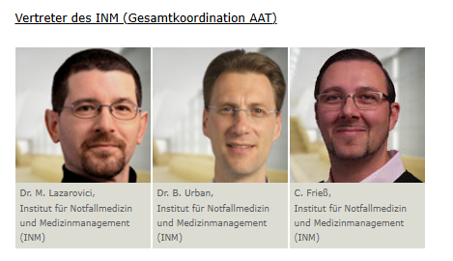

Slide 3
Agenda
Einführung CIRS
CIRS in der prähospitalen Notfallmedizin
cirs.bayern
Exemplarischer CIRS-Bericht

Slide 4

CIRS-Handlungsempfehlung
https://www.aps-ev.de/wp-content/uploads/2024/06/160913_CIRS-Broschuere_WEB.pdf

Slide 5
APS-Handlungsempfehlung CIRS
„…zu den wesentlichen Errungenschaften der Patientensicherheitsbewegung zählt die Einführung von Berichts- und Lernsystemen (CIRS) als ein wichtiges Instrument des klinischen Risikomanagements.“
„…Lernen aus Fehlern wird ermöglicht und es muss nicht jeder Fehler selbst gemacht werden…“
„…werden sicherheitsrelevante Ereignisse erkennbar, die oftmals durch vielschichtige und arbeitsteilige Abläufe begünstigt werden.“

Slide 6
APS-Handlungsempfehlung CIRS –
„Essentials“
Unterstützung auf allen Leitungsebenen gewährleisten
Eine Kultur zum konstruktiven Umgang mit Fehlern und Risiken fördern
Verlässliche Strukturen und Prozesse im CIRS schaffen
Mitarbeiterbeteiligung sicherstellen
Berichte führen zu positiven Veränderungen
Das Berichts- und Lernsystem evaluieren
CIRS ist selbst ein lernendes System
Das Lernen mit anderen teilen

Slide 7
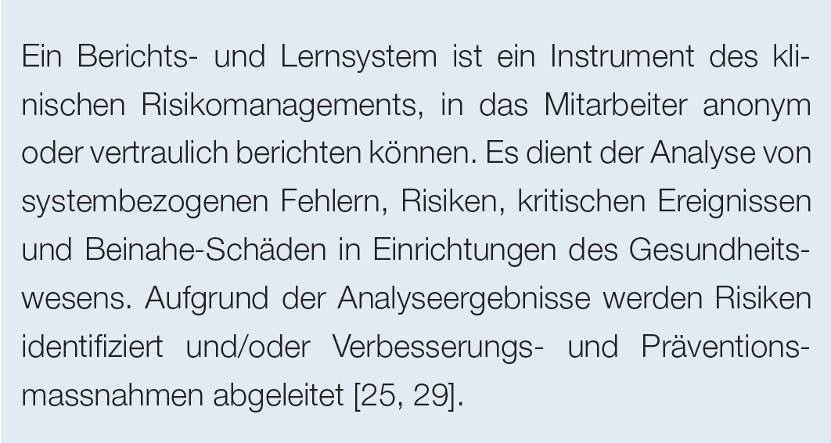
APS-Handlungsempfehlung CIRS

Slide 8
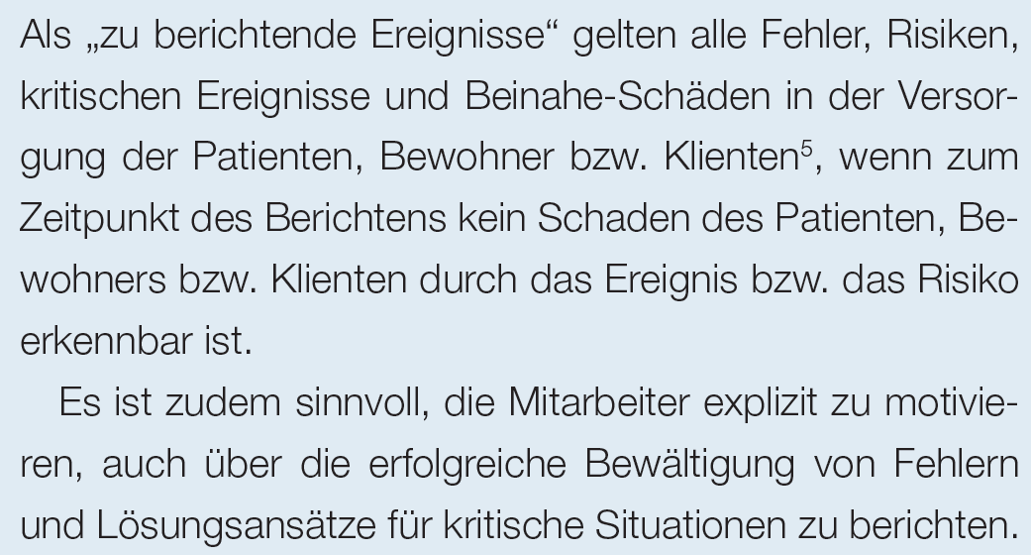
APS-Handlungsempfehlung CIRS

Slide 9
APS-Handlungsempfehlung CIRS –
Nutzen
Identifikation von sicherheitsrelevanten Problemen, latenten Fehlern, unsicheren Prozessen, Abläufen und Verfahren sowie Verbesserungspotenzialen
Bereitstellung von präventivem Wissen der Mitarbeiter
größere Anzahl von Fällen und Themenvielfalt (als z. B. Schadensmeldungen) ➔ mehr Lernmöglichkeiten
Sensibilisierung für Risiken und Lösungsmöglichkeiten
Unterstützung bei der Weiterentwicklung einer Sicherheitskultur
Unterstützung des einrichtungsübergreifenden Lernens aus Fehlern und Risiken

Slide 10
APS-Handlungsempfehlung CIRS –
Limitationen
nur ein Instrument zur Identifikation von Risiken und Ereignissen sowie zur Ursachenforschung
kann nur einen Teil der Risiken und Ereignisse (aus der Perspektive der Mitarbeiter) identifizieren
keine Garantie für Fehlerfreiheit
keine repräsentativen Daten
(Anzahl, Art, beteiligte Bereiche und Berufsgruppen,…)
keine Rückschlüsse auf die Häufigkeit der tatsächlich aufgetretenen Ereignisse und Risiken
(Zahl der Berichte ≈ Meldebereitschaft und Akzeptanz)

Slide 11
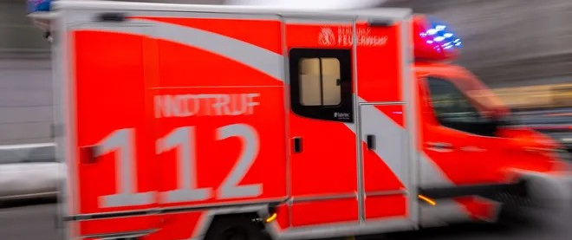
CIRS in der Präklinik/Notfallmedizin
http://www.aps-ev.de/wp-content/uploads/2016/10/160913_CIRS-Broschuere_WEB.pdf

Slide 12
Warum ein präklinisches CIRS?
organisations- und einrichtungsübergreifend
Berichts- und Lernsystem
Fehlerquellen und Verbesserungsmöglichkeiten
Integration der Erkenntnisse in die täglichen Arbeitsabläufe
Verhinderung unerwünschter Ereignisse
Erhöhung der Patientensicherheit und Mitarbeitersicherheit

Slide 13

Warum ein präklinisches CIRS?
Zwischenfälle/Schäden
Beinahe-Schaden

Slide 14
Organisationskultur
Die Rolle der Organisationskultur
  schwer einzuschätzen
  oftmals unterschätzt
Regeln definieren, wie Dinge gemacht werden sollten
Die Organisationskultur definiert,
wie Dinge tatsächlich gemacht werden

Slide 15
Bayerisches Rettungsdienstgesetz
BayRDG
Art. 45 Qualitätsmanagement
Die Maßnahmen des Qualitätsmanagements sollen sich auf Strukturen, Prozesse und Ergebnisse der Leistungserbringung erstrecken.
AV BayRDG
§ 11 Qualitätsmanagement in der Notfallrettung
Auswertung der Einsatzdaten

Slide 16
CIRS in der Notfallmedizin
CIRS/Fehlermeldesysteme haben einen hohen Stellenwert in der Medizin und sind für Krankenhäuser und Vertragsärzte gefordert
keine Verpflichtung für die Notfallmedizin ableitbar

Slide 17
cirs.bayern
Meldesystem von kritischen Ereignissen und Beinahe-Schäden (keine Schadensfälle)
für Rettungsdienst, ILS und Notaufnahmen
gemeinsames Projekt aller im Rettungsdienst-Ausschuss Bayern vertretenen Organisationen
Notes:
Durch die Erfassung von kritischen Ereignissen und die
Umsetzung von Vermeidungsstrategien, kann die Entstehung
von unerwünschten Ereignissen verhindert werden. Mithilfe
von Berichts- und Lernsystemen im Gesundheitswesen,
auch Critical Incident Reporting System oder kurz CIRS
genannt, können alle im Gesundheitswesen Tätige über kritische
Ereignisse und Fehler berichten. Aus den gewonnenen
Informationen können Präventionsmaßnahmen entwickelt
und in der klinischen Praxis etabliert werden.

Slide 18
Rettungsdienstausschuss bayern
ILS
Luft-rettung
StMI
Rettungs-dienst-ausschusss Bayern
Berg-rettung
Regie-rungen
Wasser-rettung
ZRF
Land-rettung
KVB
BKG
ÄLRD
SV-Träger

Slide 19
Merkmale eines CIRS
Freiwilligkeit
Anonymität
Sanktionsfreiheit
Vertraulichkeit
schadensrechtlich unbedenklich
Notes:
CIRS gefährdet nicht den Versicherungsschutz
CIRS schützt – richtig organisiert und betrieben – vor Haftung, weil es fehler- und schadensvermindernd wirkt.

Slide 20
Merkmale eines CIRS
schadensrechtlich unbedenklich
§ 135a Absatz 3 SGB V :
„Meldungen und Daten aus einrichtungsinternen und einrichtungsübergreifenden Risikomanagement- und Fehlermeldesystemen (…) dürfen im Rechtsverkehr nicht zum Nachteil des Meldenden verwendet werden.“
Notes:
CIRS gefährdet nicht den Versicherungsschutz
CIRS schützt – richtig organisiert und betrieben – vor Haftung, weil es fehler- und schadensvermindernd wirkt.

Slide 21
Merkmale eines CIRS
schadensrechtlich unbedenklich
„CIRS-Bericht ist anonym und nicht identifizierbar (...) Auch deshalb ist CIRS für staatsanwaltschaftliche Ermittlungen grundsätzlich irrelevant.“
(CIRS-Handlungsempfehlung APS)
Notes:
CIRS gefährdet nicht den Versicherungsschutz
CIRS schützt – richtig organisiert und betrieben – vor Haftung, weil es fehler- und schadensvermindernd wirkt.

Slide 22
Merkmale eines CIRS
„Im Schadenmeldesystem geht es in erster Linie um Haftung und Versicherung, potentiell also auch um mögliche Sanktionen.
Im CIRS stehen dagegen die Prävention von Fehlern, die Minderung möglicher Schäden und die Prozessverbesserung im Mittelpunkt.“
(CIRS-Handlungsempfehlung APS)
Notes:
CIRS gefährdet nicht den Versicherungsschutz
CIRS schützt – richtig organisiert und betrieben – vor Haftung, weil es fehler- und schadensvermindernd wirkt.

Slide 23
Eingabe CIRS-Meldung
WAS: Vorkommnis aus Sicht des Meldenden
(außergewöhnliche oder kritische Ereignisse, aber auch positiv verlaufene Situationen)
WER: Mitarbeiter aller beteiligten Berufsgruppen
WO: online-Berichtsformular mit vordefinierten Frage- und Datenfeldern (www.cirs.bayern)
Notes:
Meldungen von Patienten, von Angehörigen oder von Besuchern über Risikokonstellationen sollen nicht im CIRS, sondern z.B. im Vorschlagwesen oder im Beschwerdemanagement erfasst werden.
Im Gegensatz zum CIRS empfiehlt es sich, Berichte von Patienten und Angehörigen im Sinne einer Patienten- bzw. Kundenorientierung nicht anonym, sondern mit personenbezogenen Daten zu erfassen.

Slide 24
Arbeitsebenen
Auswerte- und Anonymisierungsteam (AAT)
    Operative Ebene: Notärzte, Rettungsdienst-MA, ILS-Disponenten, Klinik-MA
    hinzuziehbares Expertenteam im AAT (z.B. Pädiatrie, Toxikologie)
Steuerungsgruppe (SG)
    Steuerungsebene: Ausschussorganisationen, RD-Ausschussvorsitzender, ÄLRD-Landesbeauftragter, INM
Rettungsdienstausschuss
  Kontrollebene: Berichtspflicht
Notes:
Experten sollten zum einen hinsichtlich der Auswertung von CIRS-Berichten entsprechend geschult sein und zum anderen über entsprechende Fachkenntnisse sowie die sog.
„Softskills“ verfügen.

